Slide 1


or-10. 一次式，線形計画法
（オペレーションズリサーチ）
URL: https://www.kkaneko.jp/cc/or/index.html
金子邦彦

Slide 2
アウトライン
一次式（線形式）
線形計画法
複数の「量」を決めたいとき，ある規則のもとで，最適な量を決める一手法

Slide 3
Office 365 の種類
Office 365 のオンライン版
WEBブラウザで使う．
https://portal.office.com
各自の ID とパスワードでサインインが必要．
Office 365 のアプリ版
前もってインストールが必要．
インストールでは，大量の通信が行われる．
（時間がかかる．通信費用にも注意）
２種類ある．この授業では，どちらを使用しても問題ない

Slide 4
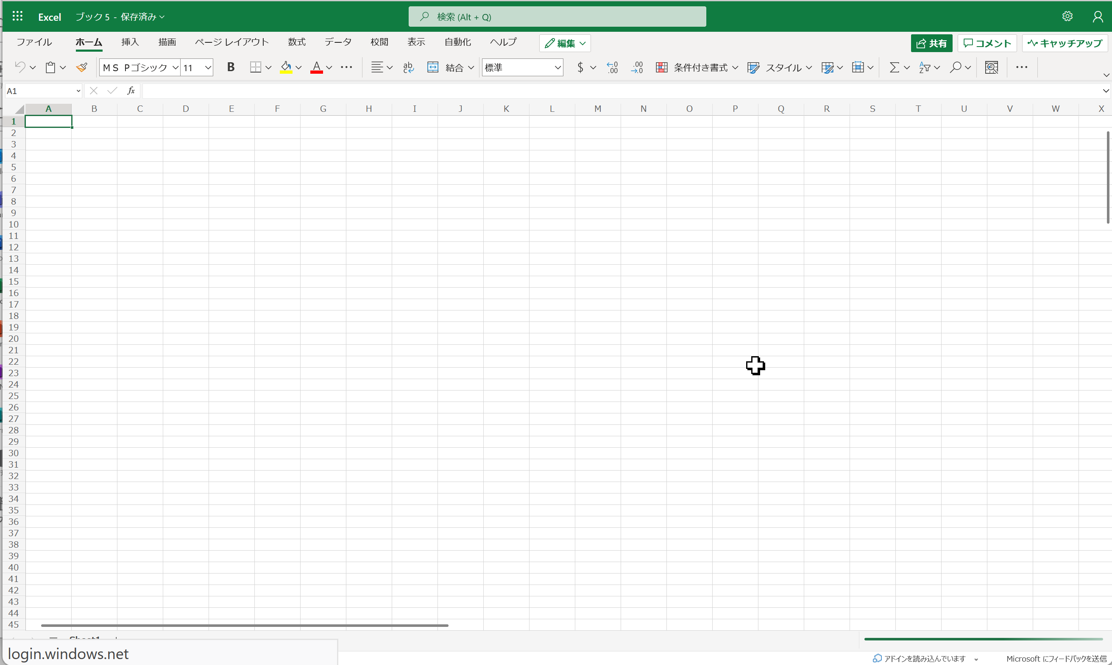
Office 365 オンライン版で Excel を起動
【要点】 Web ブラウザで，次のページを開き，各自の ID とパスワードでサインイン
https://portal.office.com

Slide 5
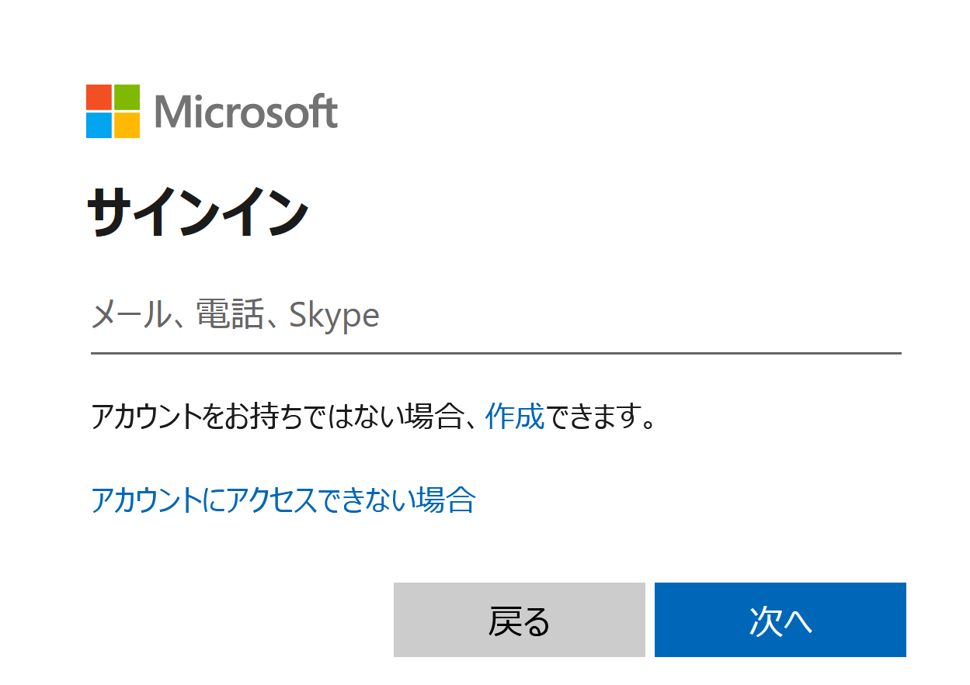
Office 365 オンライン版で Excel を起動
① Web ブラウザで，次のページを開く https://portal.office.com
② 電子メールアドレスを入れる．「次へ」をクリック．
（例）p1234567@fukuyama-u.ac.jp

Slide 6
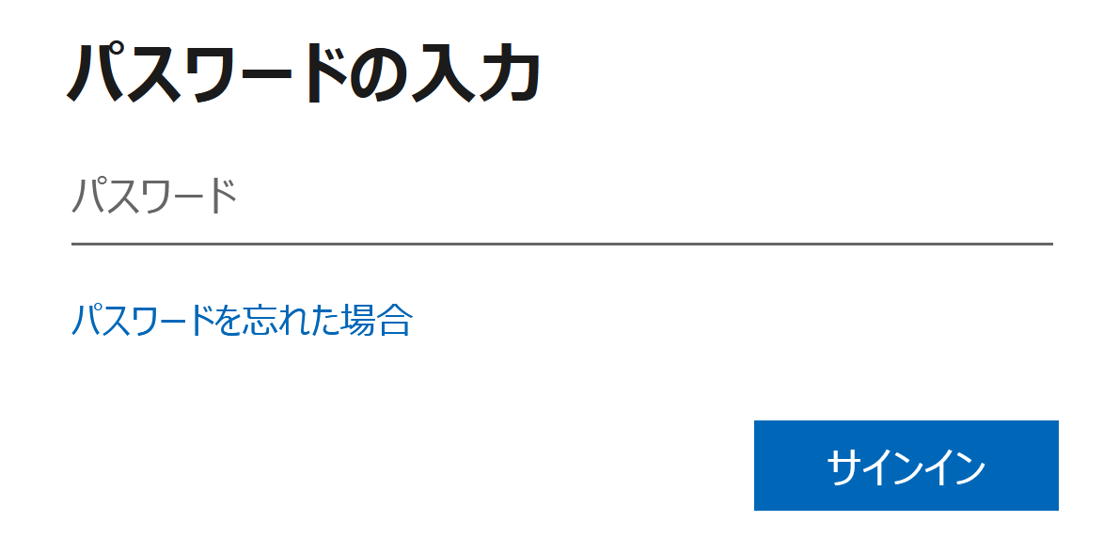
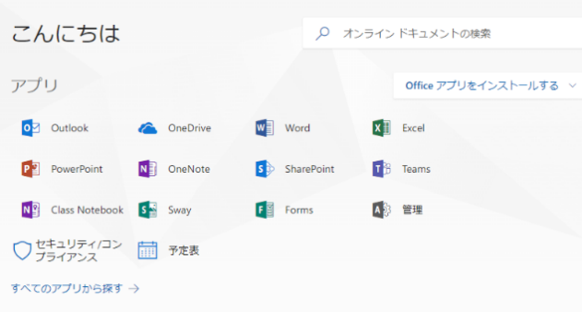
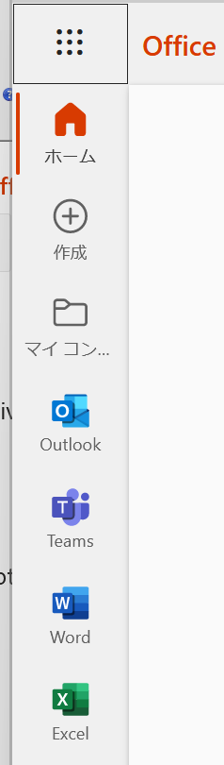
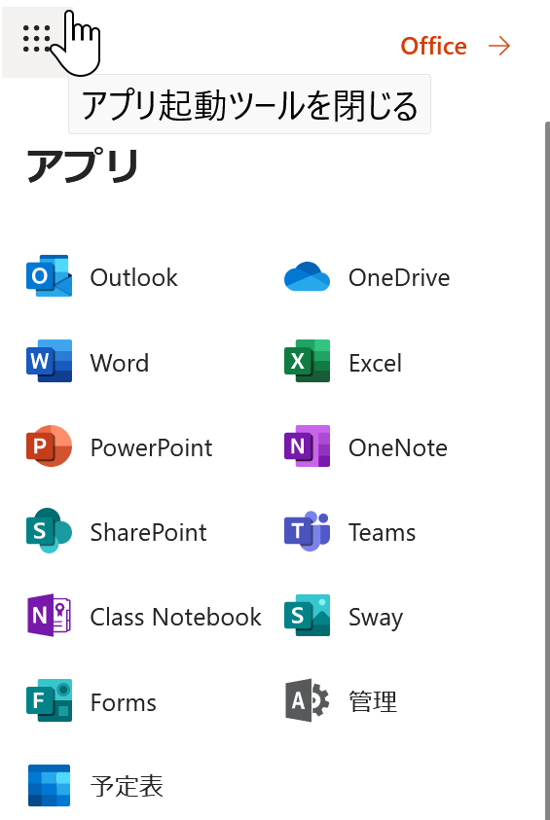
Office 365 オンライン版で Excel を起動
③ パスワードを入れ，「サインイン」をクリック
パスワードは，各自が設定したもの
④ Excel を使いたいときは，メニューで Excel を選ぶ
さまざまなメニュー

Slide 7
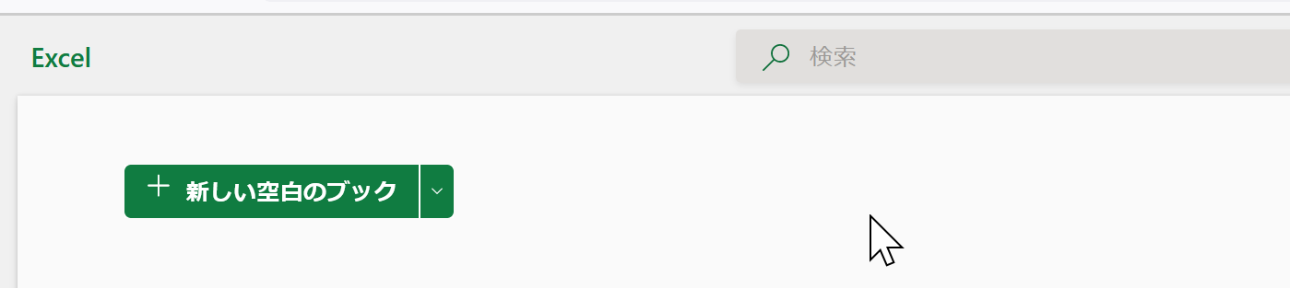
Office 365 オンライン版で Excel を起動
⑤ Excel のブックの種類を選ぶ
この授業では「新しい空白のブック」を使う
⑥ Excel の画面が開く

Slide 8
9-1 一次式（線形式）
（コンピューターサイエンス）
URL: https://www.kkaneko.jp/cc/cs/index.html
金子邦彦

Slide 9
一次式の例
変数 x について
a x + b
ax+b
a < 0 のとき
右下に傾く
b
0
x

Slide 10

一次式の例
空間中に浮かんでいる平面も一次式
変数 x, y について
a x + b y + c

Slide 11
9-2 一次式（線形式）を Excel で見てみる
（コンピューターサイエンス）
URL: https://www.kkaneko.jp/cc/cs/index.html
金子邦彦

Slide 12
一次式の例
変数 x について
a x + b
ax+b
a < 0 のとき
右下に傾く
b
0
x

Slide 13
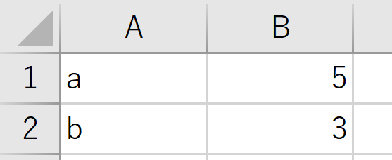
① セル B1, B2 に a, b の値を置く

Slide 14
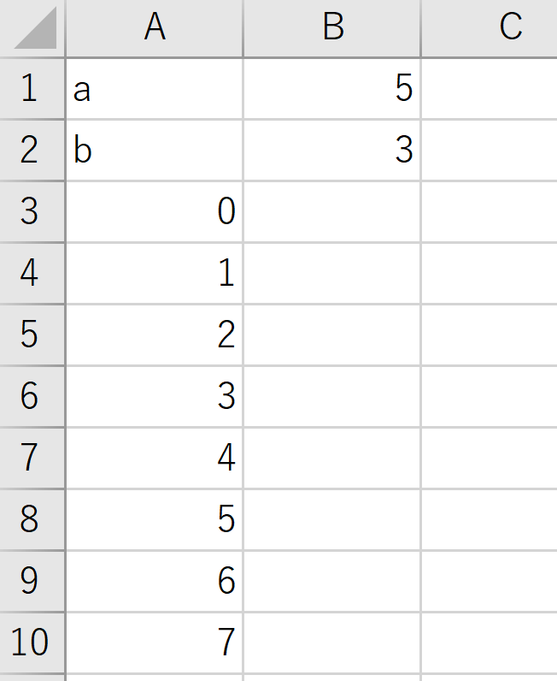
② セル A3 から A10 に x の値を書く

Slide 15
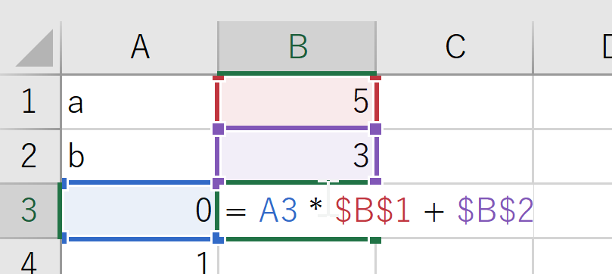
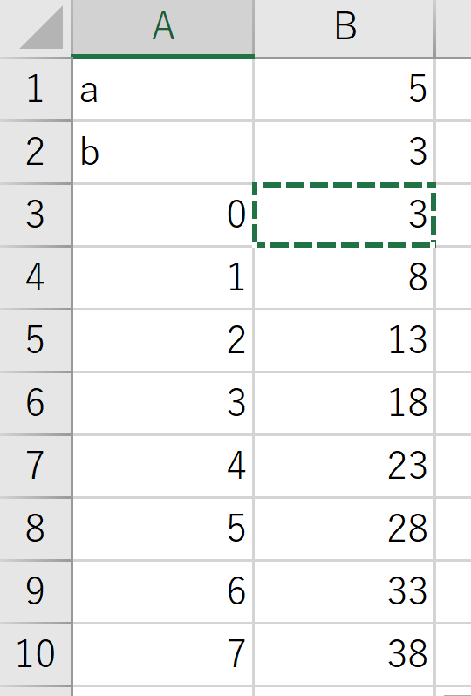
③ セル B3 に式「= A3 * $B$1 + $B$2」を書く
④ この式を B4 から B10 にコピーする

Slide 16
5 x + 3
x = 0 のとき 3
x が 1 増えると, 5 増える

Slide 17
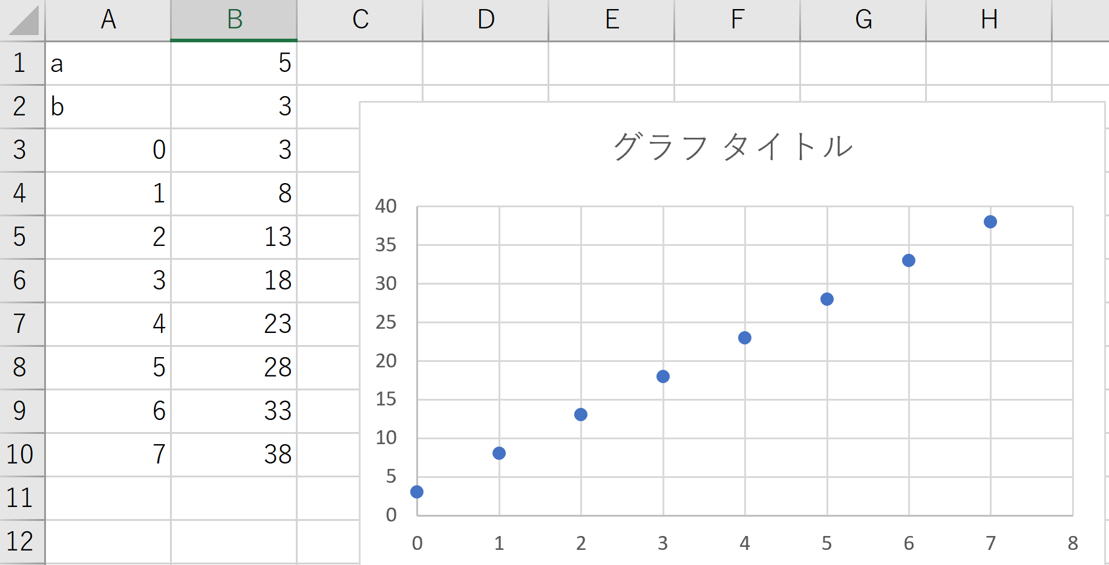

Slide 18
9-3 ２変数の一次式を Excel で見てみる
（コンピューターサイエンス）
URL: https://www.kkaneko.jp/cc/cs/index.html
金子邦彦

Slide 19
一次式の例
変数 x, y について
a x + b y + c
※ なぜ，数式が大切なのか？
コミュニケーションの手段．誤解なく伝えるため．

Slide 20
生産計画
資源
原料，労力，設備
例）たまご、牛乳
成果物
製品，サービス
例）プリン，ケーキ

Slide 21


資源と成果物の関係
資源
たまご
成果物
プリン、ケーキ
たまご２個必要 → プリン１個
たまご１個必要 → ケーキ１枚
プリンの個数を x, ケーキの個数を y とすると：
たまご = 2 x + y
一次式

Slide 22
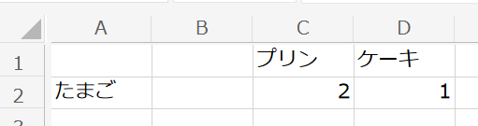
① 次の値を書く．数字は半角で．
プリン１個 → たまご２個必要
ケーキ１枚 → たまご１個必要
B 列はあとで使いたいのであけておく

Slide 23
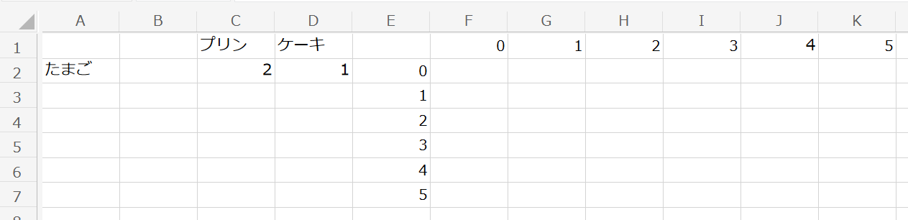
② 次を書き加える．数字は半角で．

Slide 24
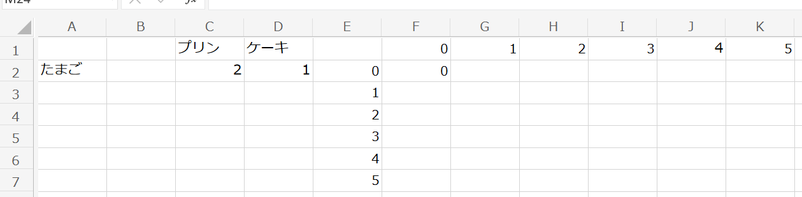
③ たまごをどれだけ使うか．
「 2 x + y 」を求めるための、次の式を書く．
セル F2 に式「=$C$2 * F$1 + $D$2 * $E2」
0 になるので確認

Slide 25
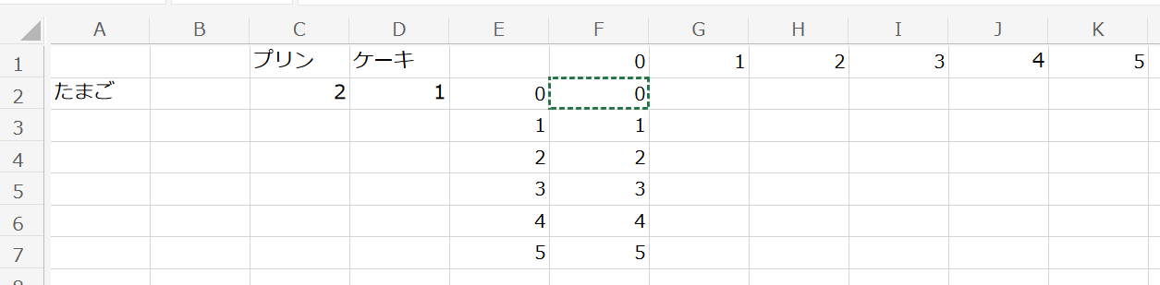
④ セル F2 の式を，F3 から F7 （セル 5個分）に「コピー＆貼り付け」する． 右クリックメニューが便利
0
1
2
3
4
5
のようになっている
ことを確認．

Slide 26
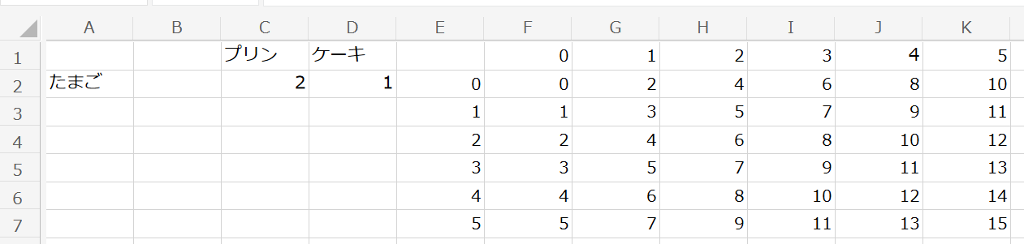
⑤ セル F2 の式を，G2 から K7 に「コピー＆貼り付け」する． 右クリックメニューが便利

Slide 27
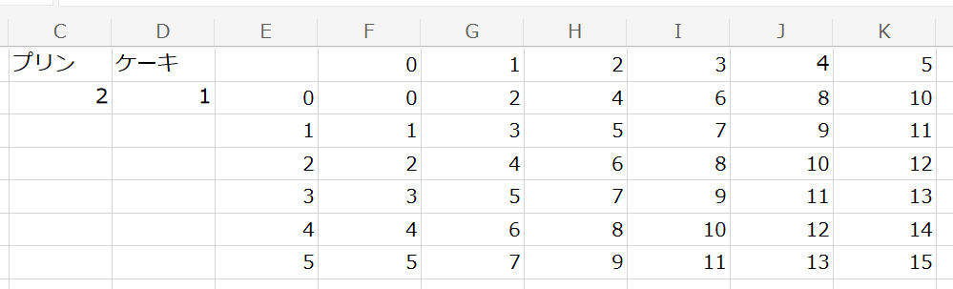
たまごの量
プリン
2x + y
ケーキ

Slide 28

⑥ セル C2 の値を，4 に変えてみる．数字は半角で．変化を見る
自動計算

Slide 29
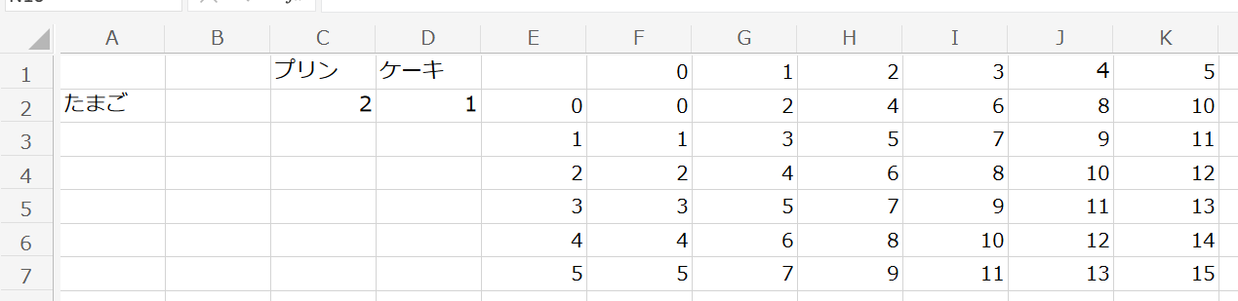
⑥ セル C2 の値を，2 に戻しておく．数字は半角で．
自動計算

Slide 30
いまの エクセルファイル に書き加える
牛乳 = 100 x + 200 y

Slide 31
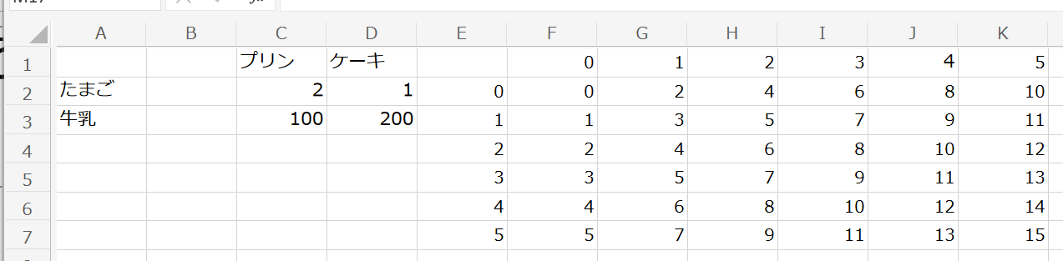
⑦ 必要な牛乳の量を求めたい．
まず，Excel で次の値を書き加える．（セル A3, C3, D3）

Slide 32
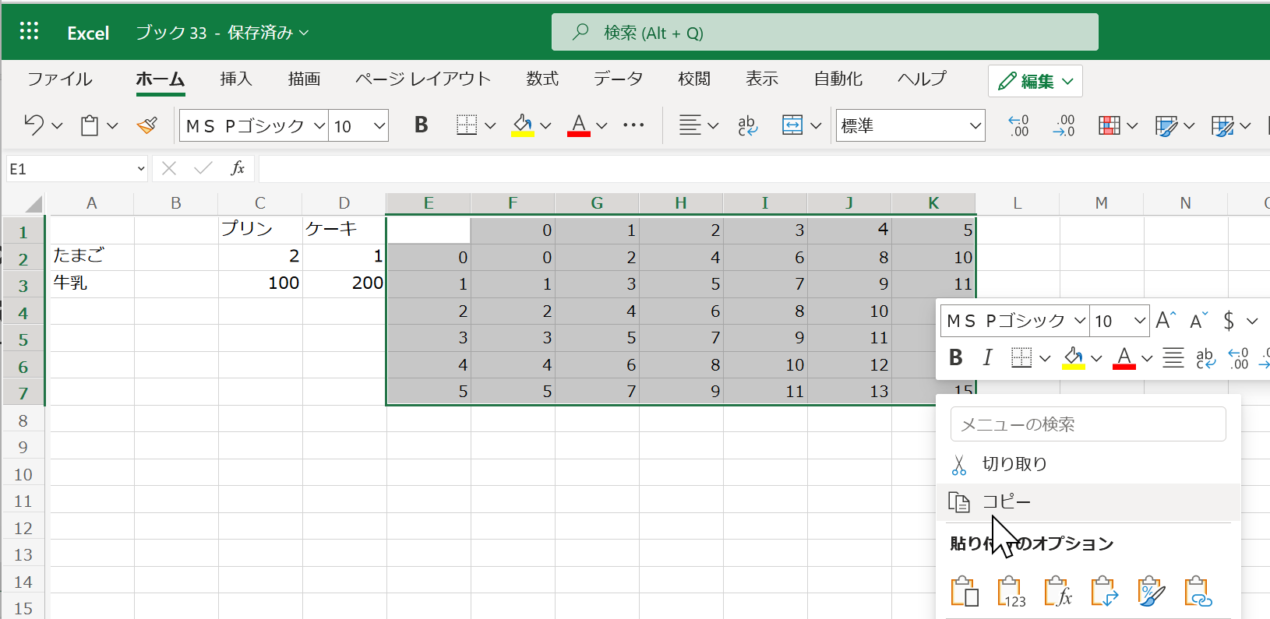
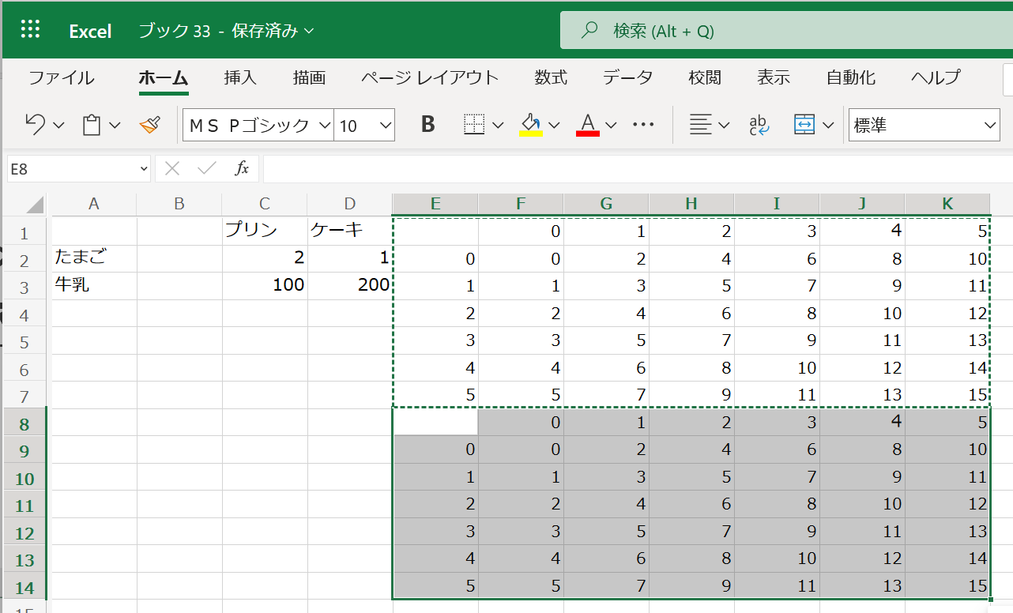
⑧ セル E1 から K7 を範囲選択し，右クリックメニューで「コピー」を選び，E8 から K14 に張り付ける

Slide 33
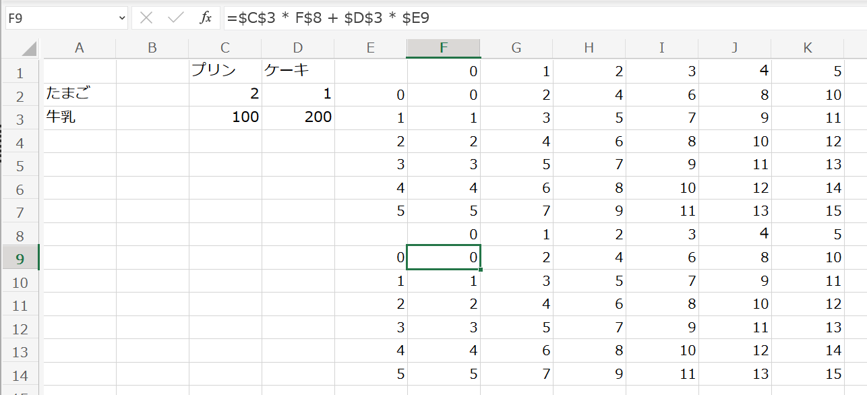
⑨ 牛乳をどれだけ使うか．
「 100 x + 200 y 」を求めるための、次の式を書く．
セル F9 に式「 =$C$3 * F$8 + $D$3 * $E9 」
0 になるので確認

Slide 34
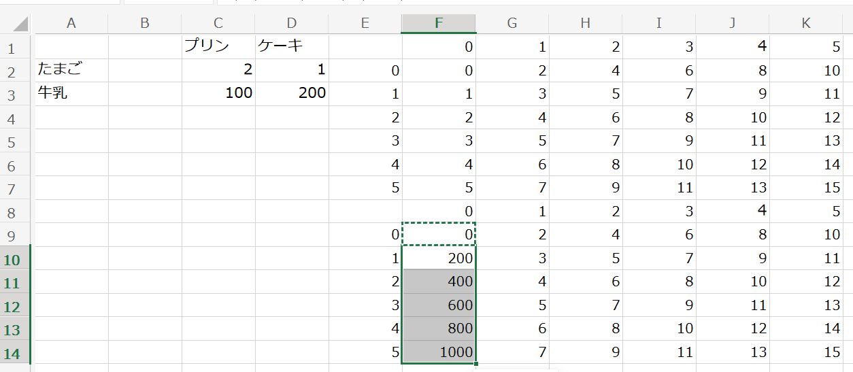
④ セル F9 の式を，F10 から F14 （セル 5個分）に「コピー＆貼り付け」する． 右クリックメニューが便利
0
200
400
600
800
1000
のようになっている
ことを確認．

Slide 35
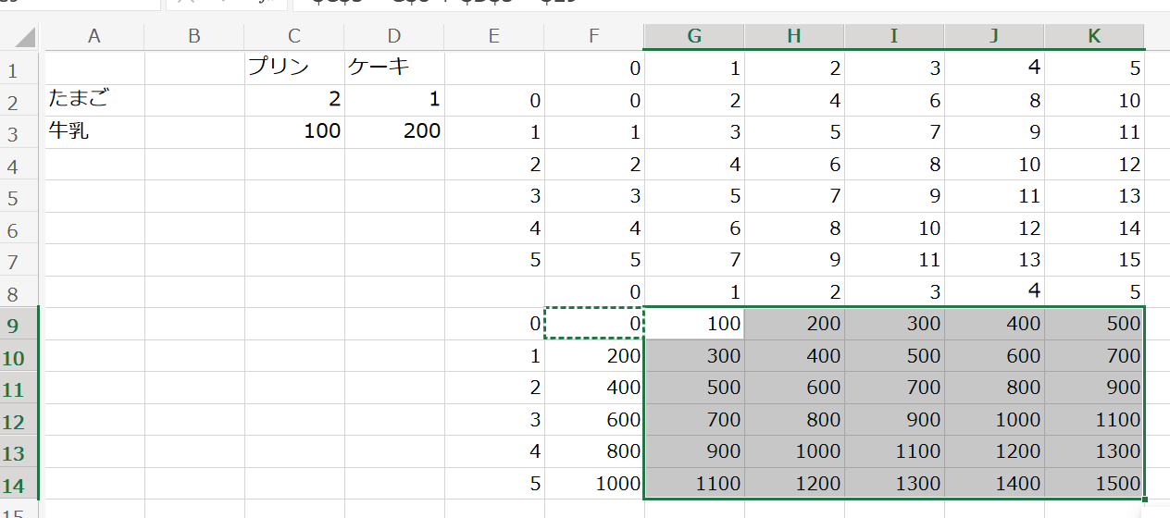
⑤ セル F9 の式を，G9 から K14 に「コピー＆貼り付け」する． 右クリックメニューが便利

Slide 36
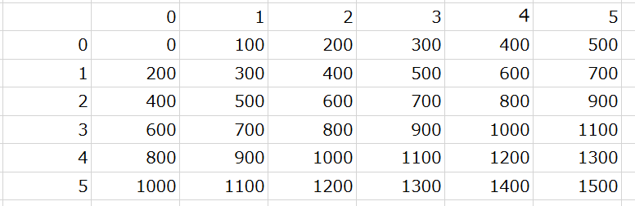
牛乳の量
プリン
ケーキ
100 x + 200 y
次で使うので，Excel を閉じないこと

Slide 37
9-4 一次不等式の制約を Excel で見てみる
（コンピューターサイエンス）
URL: https://www.kkaneko.jp/cc/cs/index.html
金子邦彦

Slide 38

たまご = 2 x + y
たまごが 10 しかありません（制約）

Slide 39
たまご = 2 x + y
たまごが 10 しかありません（制約）
変数 x, y について
2 x + y ≦ 10

Slide 40
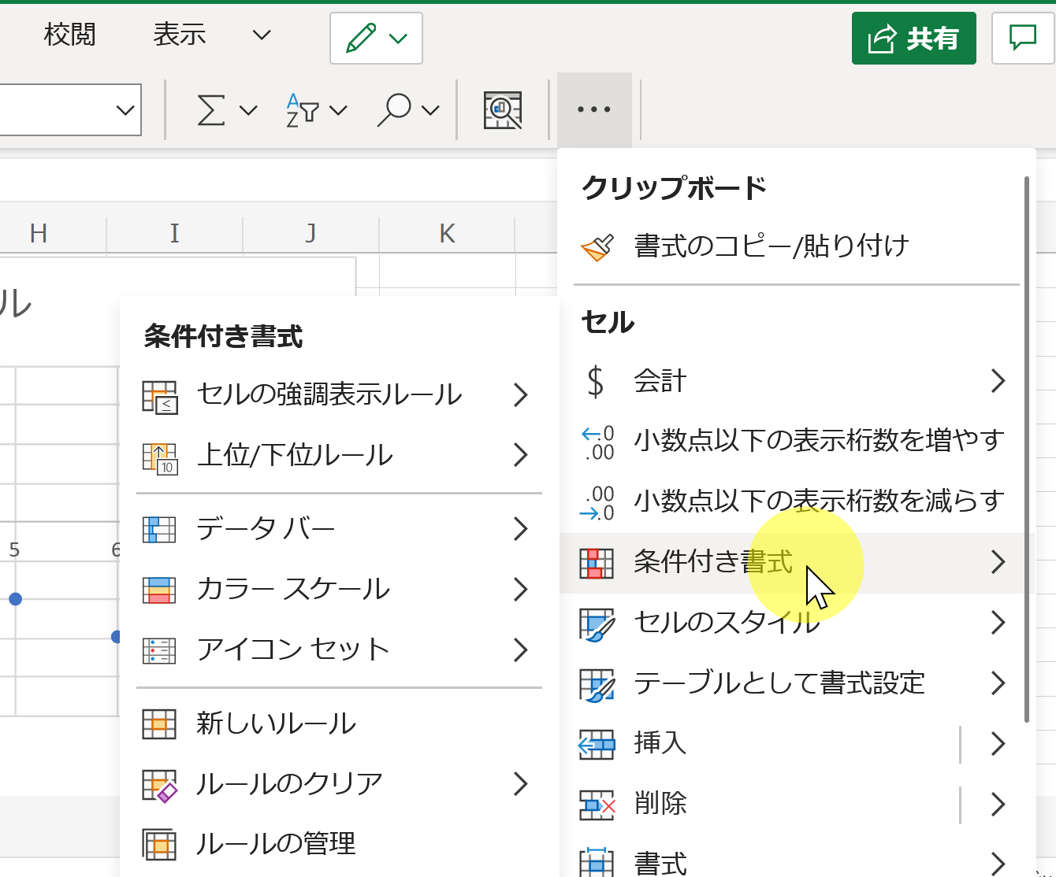
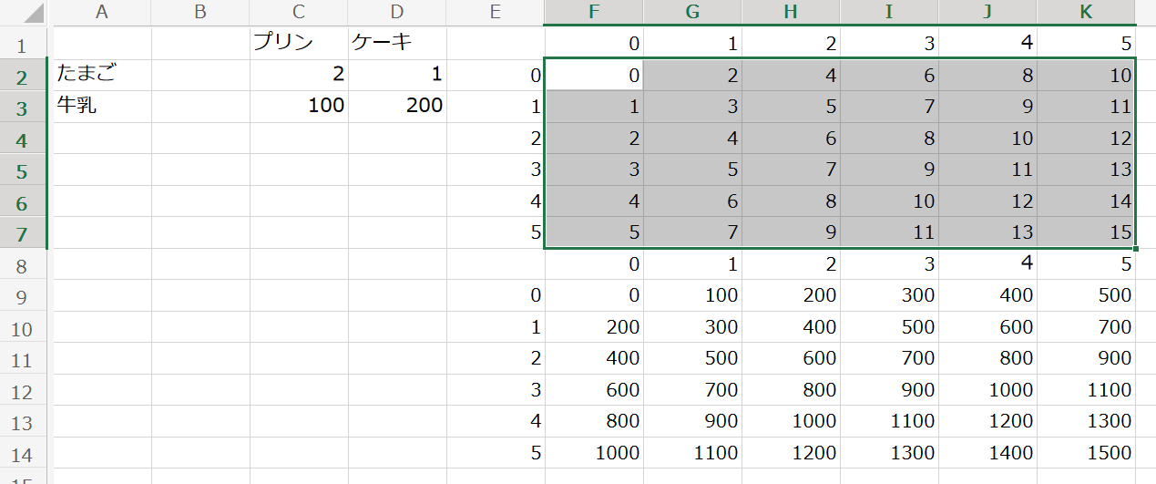
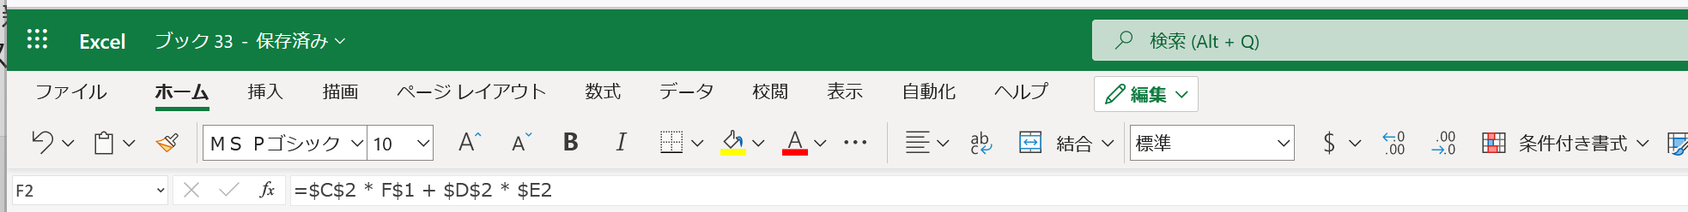
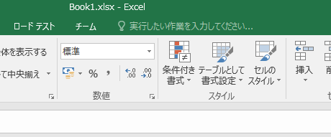
① 前のパート「9-3. ２変数の一次式を Excel で見る」の手順で，Excel を準備する
② セル F2 から K7 を範囲選択し、条件付き書式
どちらか
の表示
オンライン版
次ページに続く
アプリ版

Slide 41
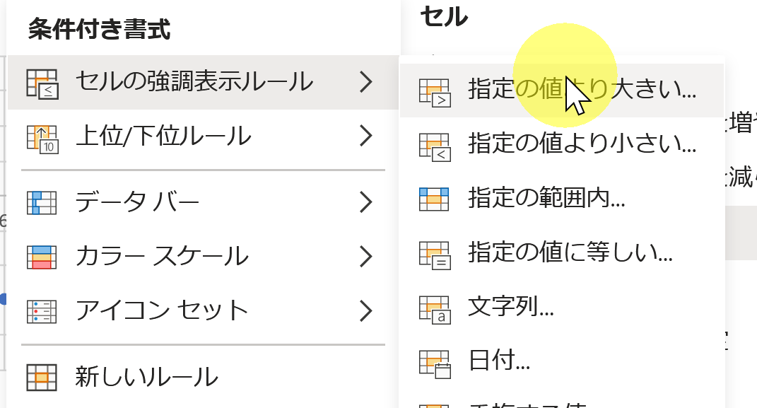
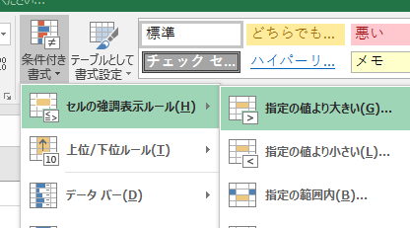
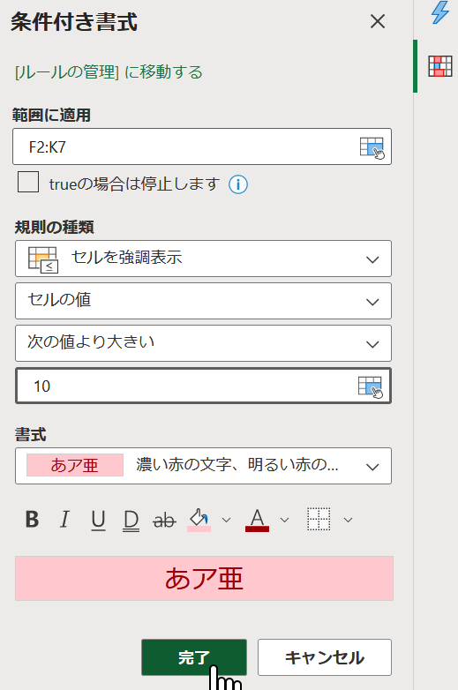
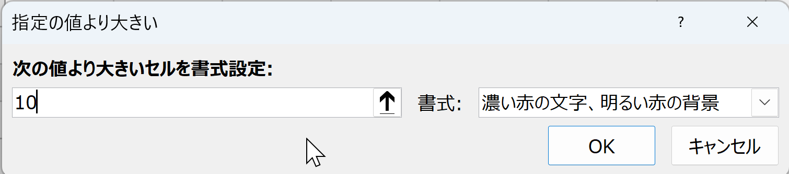
③「セルの強調表示ルール」→「指定の値より大きい」
と操作． 「10」を指定し、OKをクリック
指定の値より大きい
指定の値より大きい
「10」は半角で
「10」は半角で
オンライン版
アプリ版

Slide 42
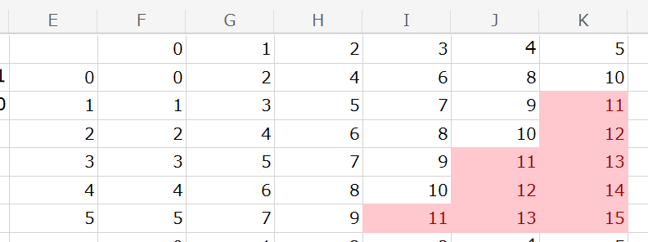
いまできたこと
たまごの量
プリン
ケーキ
ピンクの部分は材料不足
（制約違反）

Slide 43
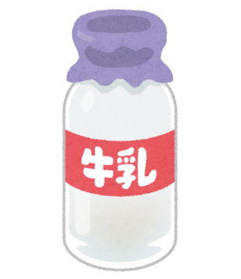
牛乳 = 100 x + 200 y
牛乳が 1000 しかありません（制約）

Slide 44
牛乳 = 100 x + 200 y
牛乳が 1000 しかありません（制約）
変数 x, y について
100 x + 200 y ≦ 1000

Slide 45
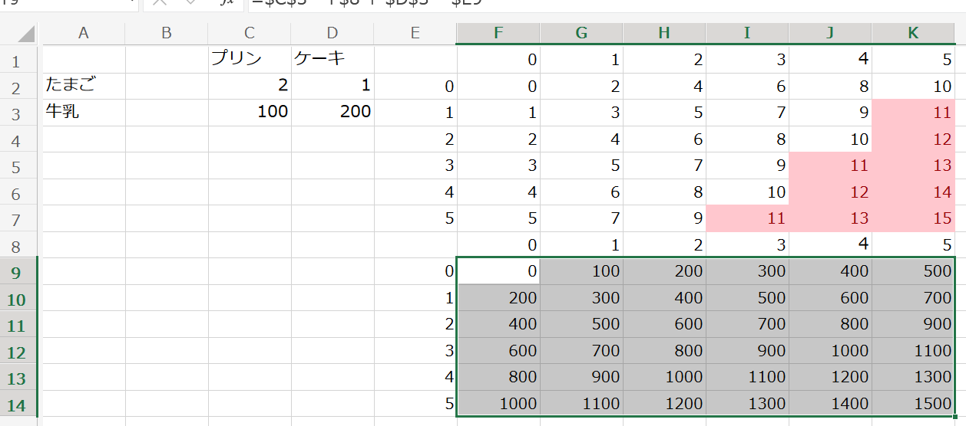
④ セル F9 から K14 を範囲選択し、条件付き書式
どちらか
の表示
オンライン版
次ページに続く
アプリ版

Slide 46
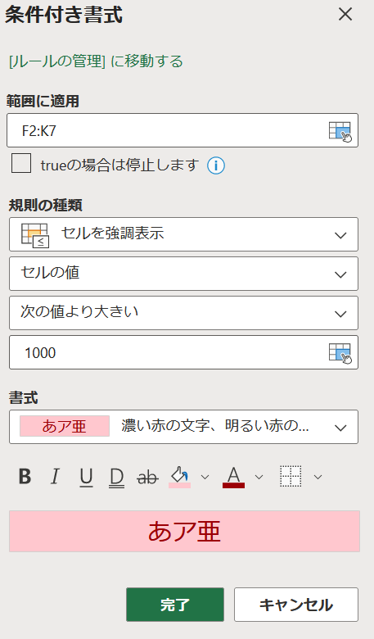
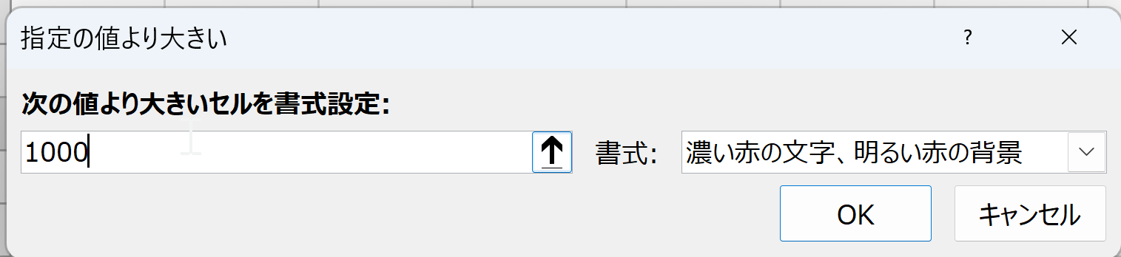
⑤「セルの強調表示ルール」→「指定の値より大きい」
と操作． 「1000」を指定し、OKをクリック
指定の値より大きい
指定の値より大きい
「1000」は半角で
「1000」は半角で
オンライン版
アプリ版

Slide 47
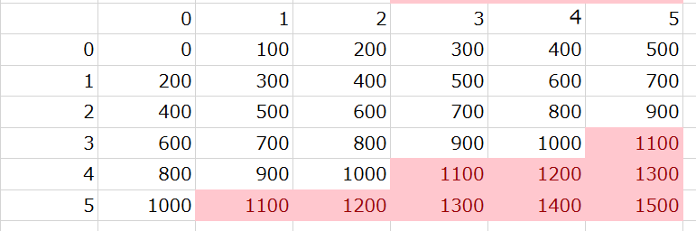
いまできたこと
牛乳の量
プリン
ケーキ
ピンクの部分は材料不足
（制約違反）
次で使うので，Excel を閉じないこと

Slide 48
9-5 線形計画法
（コンピューターサイエンス）
URL: https://www.kkaneko.jp/cc/cs/index.html
金子邦彦

Slide 49
線形計画法とは
線形計画法とは，
一次不等式（複数可）などの制約のもとで，
一次式の値が最大になるように，
変数の値を調整すること．

Slide 50


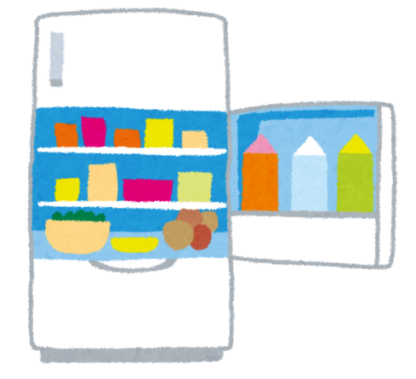
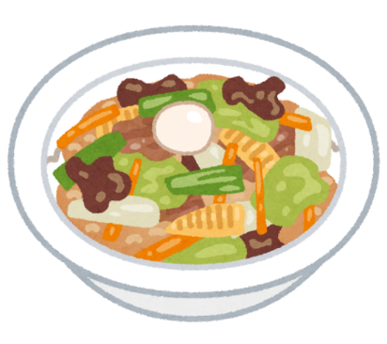



線形計画法の用途の例
限られた材料で，なるべく多くの製品を作る．

Slide 51
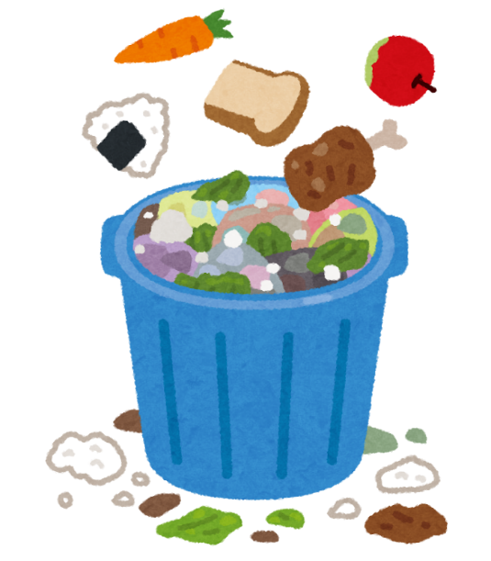
線形計画法の有用性
限られた材料で，なるべく多くの製品を作る．
次の問題などを解決
◆ 資源が余る
◆ 安い生産物をたくさん作ってしまう

Slide 52
最大化の例
プリン １個 １５０円
ケーキ １個 ２００円
プリンの個数を x,
ケーキの個数を y ：
売り上げ「 150 x + 200 y」
を最大化
一次式の最大化

Slide 53
資源と生産物の関係の例
プリンの原料
たまご 2 牛乳 100
ケーキの原料
たまご 1 牛乳 200
プリンの個数を x,
ケーキの個数を y ：
たまご = 2 x + y
牛乳 = 100 x + 200 y
一次式が２つ

Slide 54
制約の例
プリンの個数を x,
ケーキの個数を y ：
たまご 10以下
牛乳 1000以下 という制約は
2 x + y ≦ 10
100 x + 200 y ≦ 1000
一次式で書かれた制約

Slide 55
ここまでのまとめ
一次不等式の制約
一次式の値が最大になるように，
変数の値を調整すること．
2 x + y ≦ 10
100 x + 200 y ≦ 1000
150 x + 200 y
変数 x, y の値を調整

Slide 56
線形計画法の用途の例
原料油を混合して，石油製品を作る
工場で，「通常モード」と「残業モード」を混ぜて，商品を作りだめする
飼料を混合して，きちんとした栄養がとれる餌を作る
複数種類のタンクがあるときの，石油製品生産計画を立てる

Slide 57
線形計画法の「線形」
「制約式を一次不等式で書く」
→ 一次不等式の境界は，直線（まっすぐ）である
線形
y
x
0

Slide 58
9-6 線形計画法を Excel で見てみる
（コンピューターサイエンス）
URL: https://www.kkaneko.jp/cc/cs/index.html
金子邦彦

Slide 59
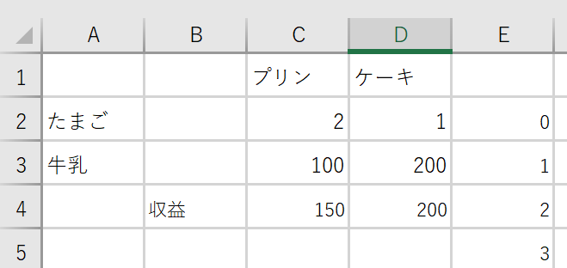
① 前のパート「9-4. 一次不等式の制約を Excel で見てみる」の手順で，Excel を準備する
② 次を書き加える．数字は半角で．

Slide 60
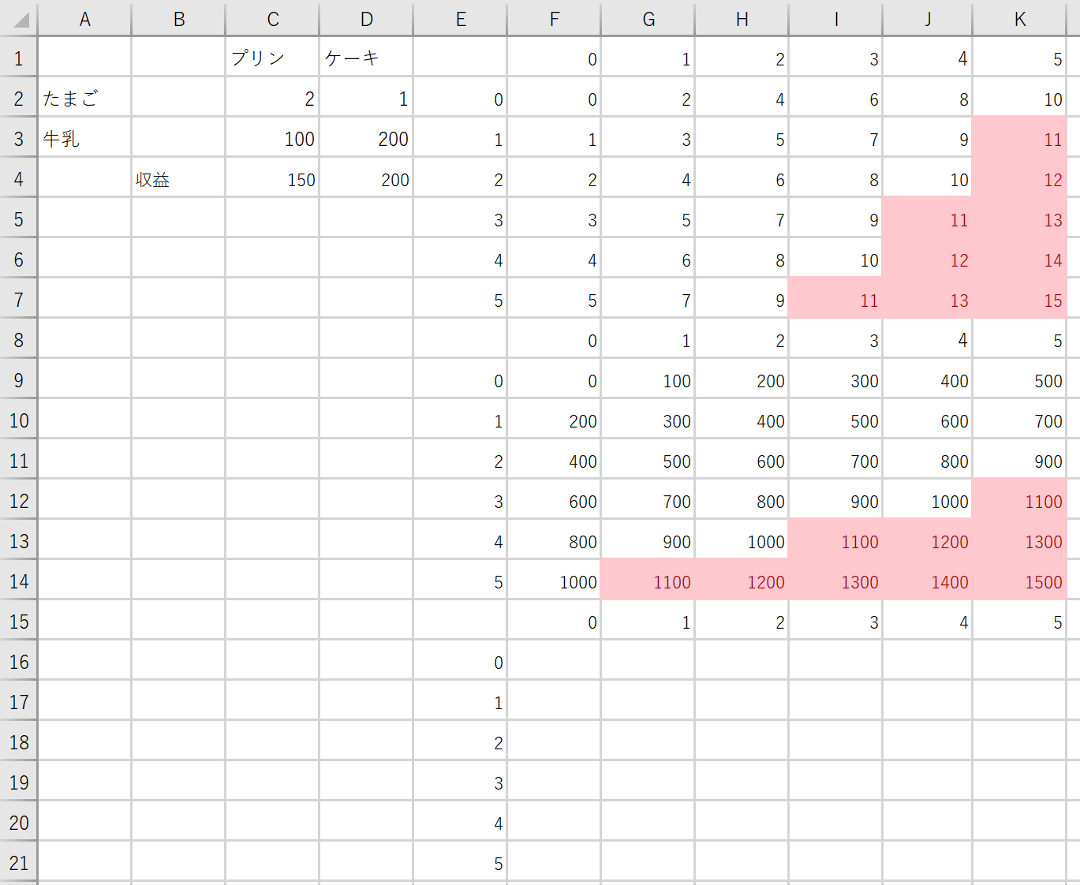
③ 次を書き加える．数字は半角で．

Slide 61
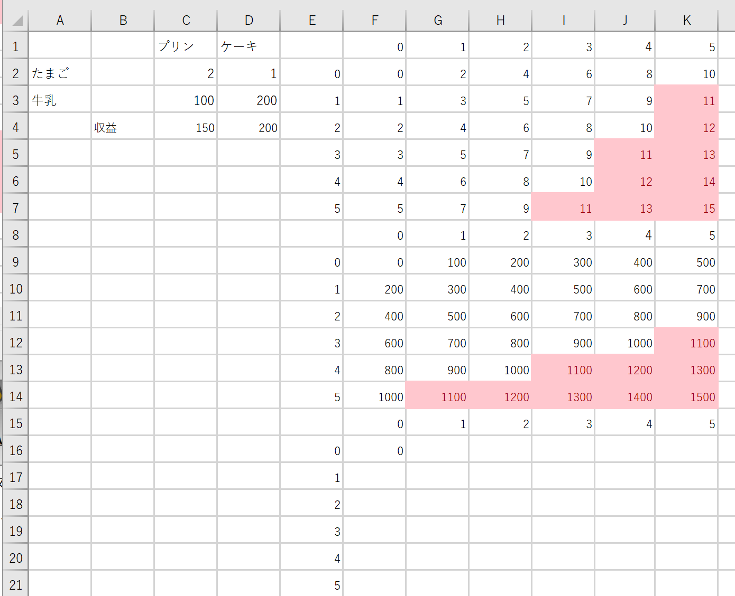
④ 収益
「 150 x + 200 y 」を求めるための、次の式を書く．
セル F16 に式「 =$C$4 * F$15 + $D$4 * $E16」
0 になるので確認

Slide 62
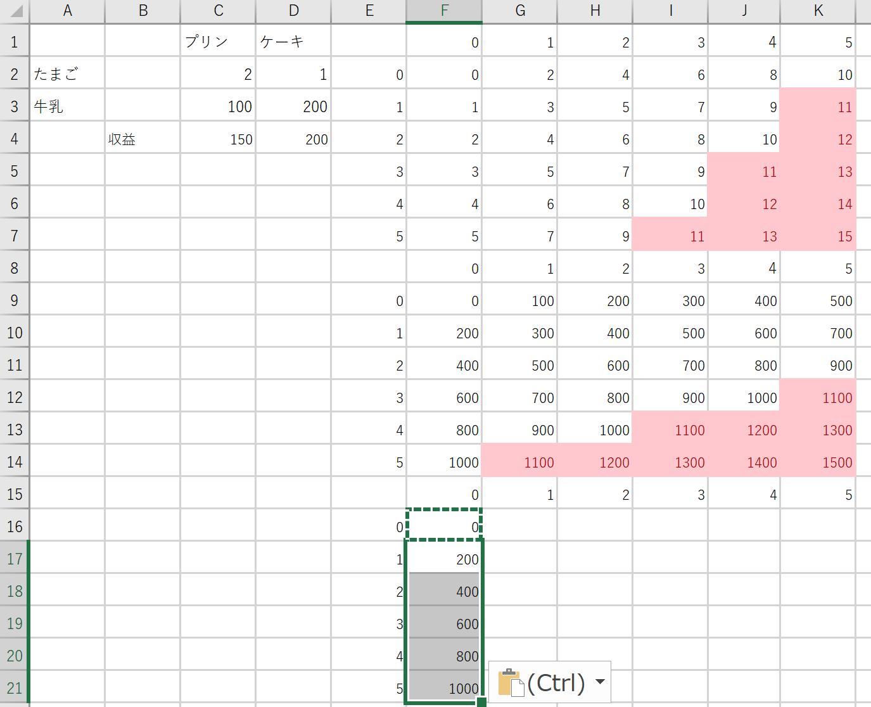
⑤ セル F16 の式を，F17 から F21 （セル 5個分）に「コピー＆貼り付け」する． 右クリックメニューが便利
0
200
400
600
800
1000
のようになっている
ことを確認．

Slide 63
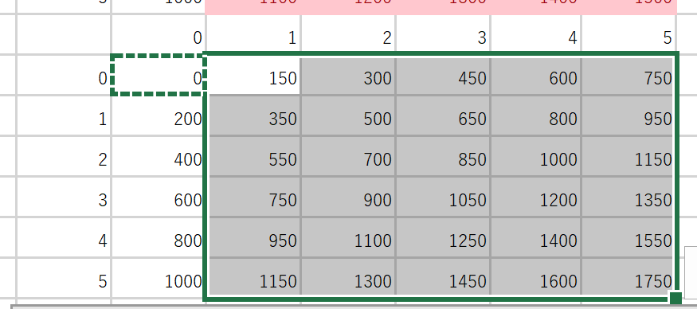
⑥ セル F16 の式を，G16 から K21 に「コピー＆貼り付け」する． 右クリックメニューが便利

Slide 64
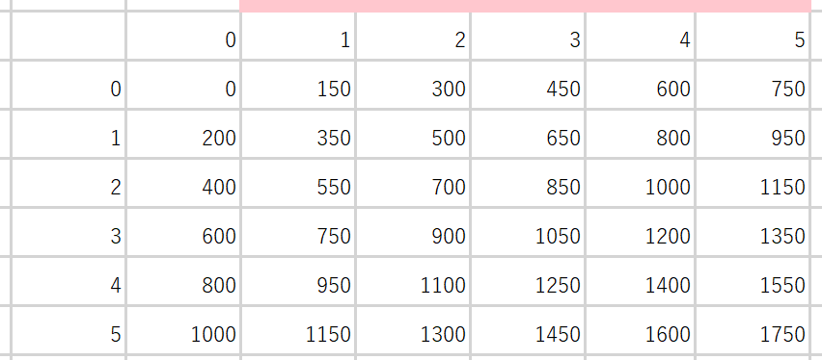
収益
プリン（１個１５０円）
ケーキ（１個２００円）

Slide 65
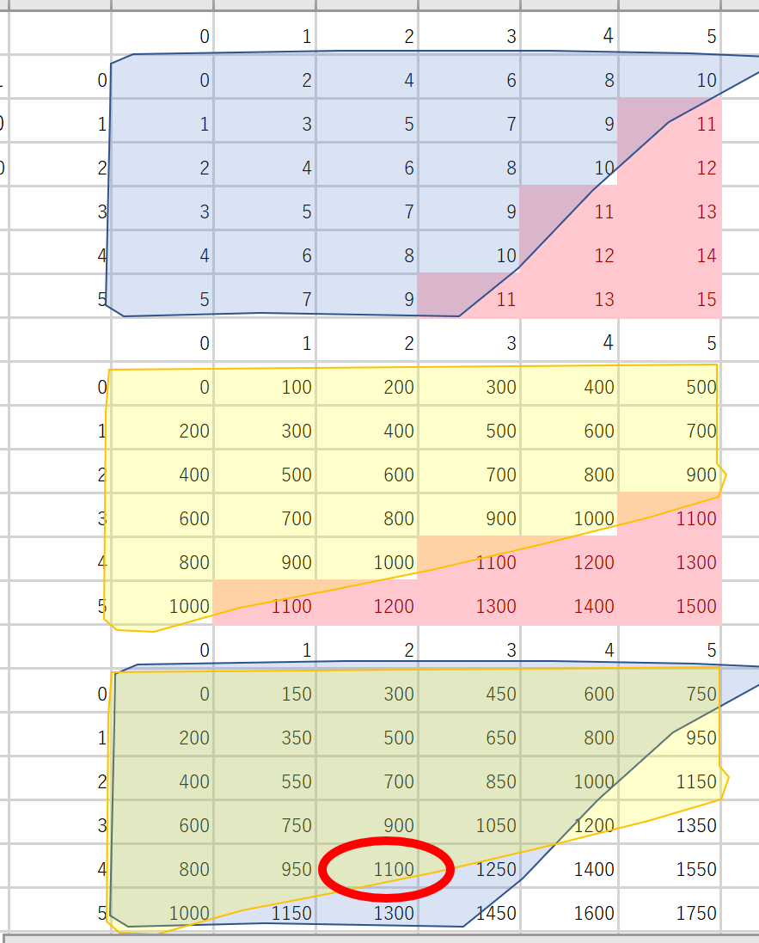
最大の収益は 1100
だと分かる

Slide 66
線形計画法の例
・資源 たまご、牛乳
・生産物 プリン(x)、ケーキ(y)
・資源と生産物の関係
たまご = 2 x + y
牛乳 = 100 x + 200 y
・資源に関する制約
たまご 最大 10 2 x + y ≦ 10
牛乳 最大 1000 100 x + 200 y ≦ 1000
・目的 150 x + 200 y をなるべく多くすること
x = 2, y = 4 のとき，収益 1100
一次式
一次式
一次式

Slide 67
9-7 演習
（コンピューターサイエンス）
URL: https://www.kkaneko.jp/cc/cs/index.html
金子邦彦

Slide 68
最大化の例
ブラックコーヒー １個 １３０円
ミルクコーヒー １個 １２０円
ブラックコーヒーの個数を x,
ミルクコーヒーの個数を y ：
売り上げ「 130 x + 120 y」
を最大化
一次式の最大化

Slide 69
資源と生産物の関係の例
ブラックコーヒーの原料
キリマンジャロ 0.15 コロンビア 0.05
ミルクコーヒーの原料
キリマンジャロ 0.05 コロンビア 0.1
ブラックコーヒーの個数を x,
ミルクコーヒーの個数を y ：
キリマンジャロ = 0.15 x + 0.05 y
コロンビア = 0.05 x + 0.1 y
一次式が２つ

Slide 70
制約の例
ブラックコーヒーの個数を x,
ミルクコーヒーの個数を y ：
キリマンジャロ 50トン以下
コロンビア 40トン以下 という制約は
0.15 x + 0.05 y ≦ 50
0.05 x + 0.1 y ≦ 40
一次式で書かれた制約

Slide 71
ここまでのまとめ
一次不等式の制約
一次式の値が最大になるように，
変数の値を調整すること．
0.15 x + 0.05 y ≦ 50
0.05 x + 0.1 y ≦ 40
130 x + 120 y
変数 x, y の値を調整

Slide 72

① 資源の最大値
キリマンジャロ 最大 50トンしか使えない
コロンビア 最大 40トンしか使えない
Excel に次のように入れる．数字は半角で

Slide 73

② 資源と生産物の関係
Excel に次のように入れる．数字は半角で
ブラックコーヒーの個数を x, ミルクコーヒーの個数を y とすると：
キリマンジャロ = 0.15 x + 0.05 y
コロンビア = 0.05 x + 0.1 y

Slide 74

③ 収益
ブラックコーヒー 130 円
ミルクコーヒー 120 円
Excel に次のように入れる．数字は半角で

Slide 75

④ 次のように書き加える．数字は半角で．E 列から K 列に

Slide 76
ブラックコーヒー
ミルクコーヒー

Slide 77

⑤ 資源のキリマンジャロをどれだけ使うか
セル F2 に式「=$C$2*F$1 + $D$2*$E2」

Slide 78

⑥ 資源のキリマンジャロをどれだけ使うか
セル F2 の式を，F3 から F7 （セル5個分）に「コピー＆貼り付け」する． 右クリックメニューが便利

Slide 79

⑦ 資源のキリマンジャロをどれだけ使うか（続き）
セル F2 の式を，G2 から K7 に「コピー＆貼り付け」する．
右クリックメニューが便利

Slide 80
確認
キリマンジャロの使用量
ブラックコーヒー
ミルクコーヒー

Slide 81


⑧ セル E1 から K7 を範囲選択し，右クリックメニューで「コピー」を選び，E8 から K14 に張り付ける

Slide 82

⑨ コロンビアをどれだけ使うか
セル F9 に式「=$C$3*F$8 + $D$3*$E9」

Slide 83

⑩ コロンビアをどれだけ使うか
セル F9 の式を，F10 から F14 （セル5個分）に「コピー＆貼り付け」する．
右クリックメニューが便利

Slide 84

⑪ コロンビアをどれだけ使うか
セル F9 の式を，G9 から K14 に「コピー＆貼り付け」する．
右クリックメニューが便利

Slide 85

確認
ブラックコーヒー
ミルク
コーヒー
キリマンジャロ
の使用量
ミルク
コーヒー
コロンビア
の使用量

Slide 86


⑫ セル E1 から K7 を範囲選択し，右クリックメニューで「コピー」を選び，E15 から K21 に張り付ける

Slide 87

⑬ 収益
セル G16 に式「=$C$4*F$15 + $D$4*$E16」

Slide 88

⑭ 収益
セル F16 の式を，F17 から F21 （セル5個分）に「コピー＆貼り付け」する． 右クリックメニューが便利

Slide 89

⑮ 収益
セル F16 の式を，G16 から K21 に「コピー＆貼り付け」する． 右クリックメニューが便利

Slide 90

収益
ブラックコーヒー
ミルクコーヒー

Slide 91

⑯ セル F2 から K7 を範囲選択し、条件付き書式をクリック
どちらか
の表示
オンライン版
アプリ版
次ページに続く

Slide 92


⑰「セルの強調表示ルール」→「指定の値より大きい」
と操作． 「=$B$2」を指定し、OKをクリック
指定の値より大きい
指定の値より大きい
「=$B$2」は半角で
「=$B$2」は半角で
オンライン版
アプリ版

Slide 93

⑯ セル F9 から K14 を範囲選択し、条件付き書式をクリック
どちらか
の表示
オンライン版
アプリ版
次ページに続く

Slide 94


⑰「セルの強調表示ルール」→「指定の値より大きい」
と操作． 「=$B$3」を指定し、OKをクリック
指定の値より大きい
指定の値より大きい
「=$B$3」は半角で
「=$B$3」は半角で
オンライン版
アプリ版

Slide 95


Slide 96

最大の収益は 62000 だと分かる

Slide 97
線形計画法の例
・資源 キリマンジャロ、コロンビア
・生産物 ブラックコーヒー(x)、ミルクコーヒー(y)
・資源と生産物の関係
キリマンジャロ = 0.15 x + 0.05 y
コロンビア = 0.05 x + 0.1 y
・資源に関する制約
キリマンジャロ 最大 50
コロンビア 最大 40
・目的 130 x + 120 y をなるべく多くすること
一次式
一次式

